Slide 1
AISHa 2
prospettive
Sarà una copia di AISha 1
Installazione e test preliminari a Catania o direttamente a Pavia.
Commissioning del sistema completo al CNAO o al limite in Via Ferrata.
Installazione e commissioning in sala Sincrotrone in più fasi successive, minimizzando, ma, ovviamente non annullando, l’impatto con le normali operazioni di trattamento dei pazienti.
Modalità e tempi di realizzazione ?
Dipenderanno dagli accordi tra il CNAO e l’INFN.

Slide 2
AISHa2 Budget
Superconducting magnetic system and ancillaries 325 k€+IVA
Permanent magnet hexapole 160 k€
Source Body (Injection, chamber, ectraction, support) N.D.
590 k€
Missioni 10 k€
Assegno di ricerca 46 k€
TOTAL 646 k€

Slide 3
AISHA 2 - CNAO | Q1 | Q2 | Q3 | Q4 | Q1 | Q2
Ordine magneti SC
Costruzione magneti SC utilizzando progetto AISHA1
Test magneti e assemblaggio con PM e corpo sorgente
Ordine magneti PM
Costruzione magneti PM
Misure magnetiche PM
Ordine componenti sistema RF
Consegna componenti RF
Test su dummy load (shorter)
Ordine camera del plasma e altri comp. Meccanici
Costruzione camera e meccanica
Costruzione forno
Sistema iniezione gas e altre ancillaries
Alimentatori bobine SC e alim. HV
Costruzione sistema di estrazione
Ordini per lavori testbench
Preparazione area
Control system
LEBT (t.b.c.)
Diagnostica
Tests finali e caratterizzazione

Slide 4
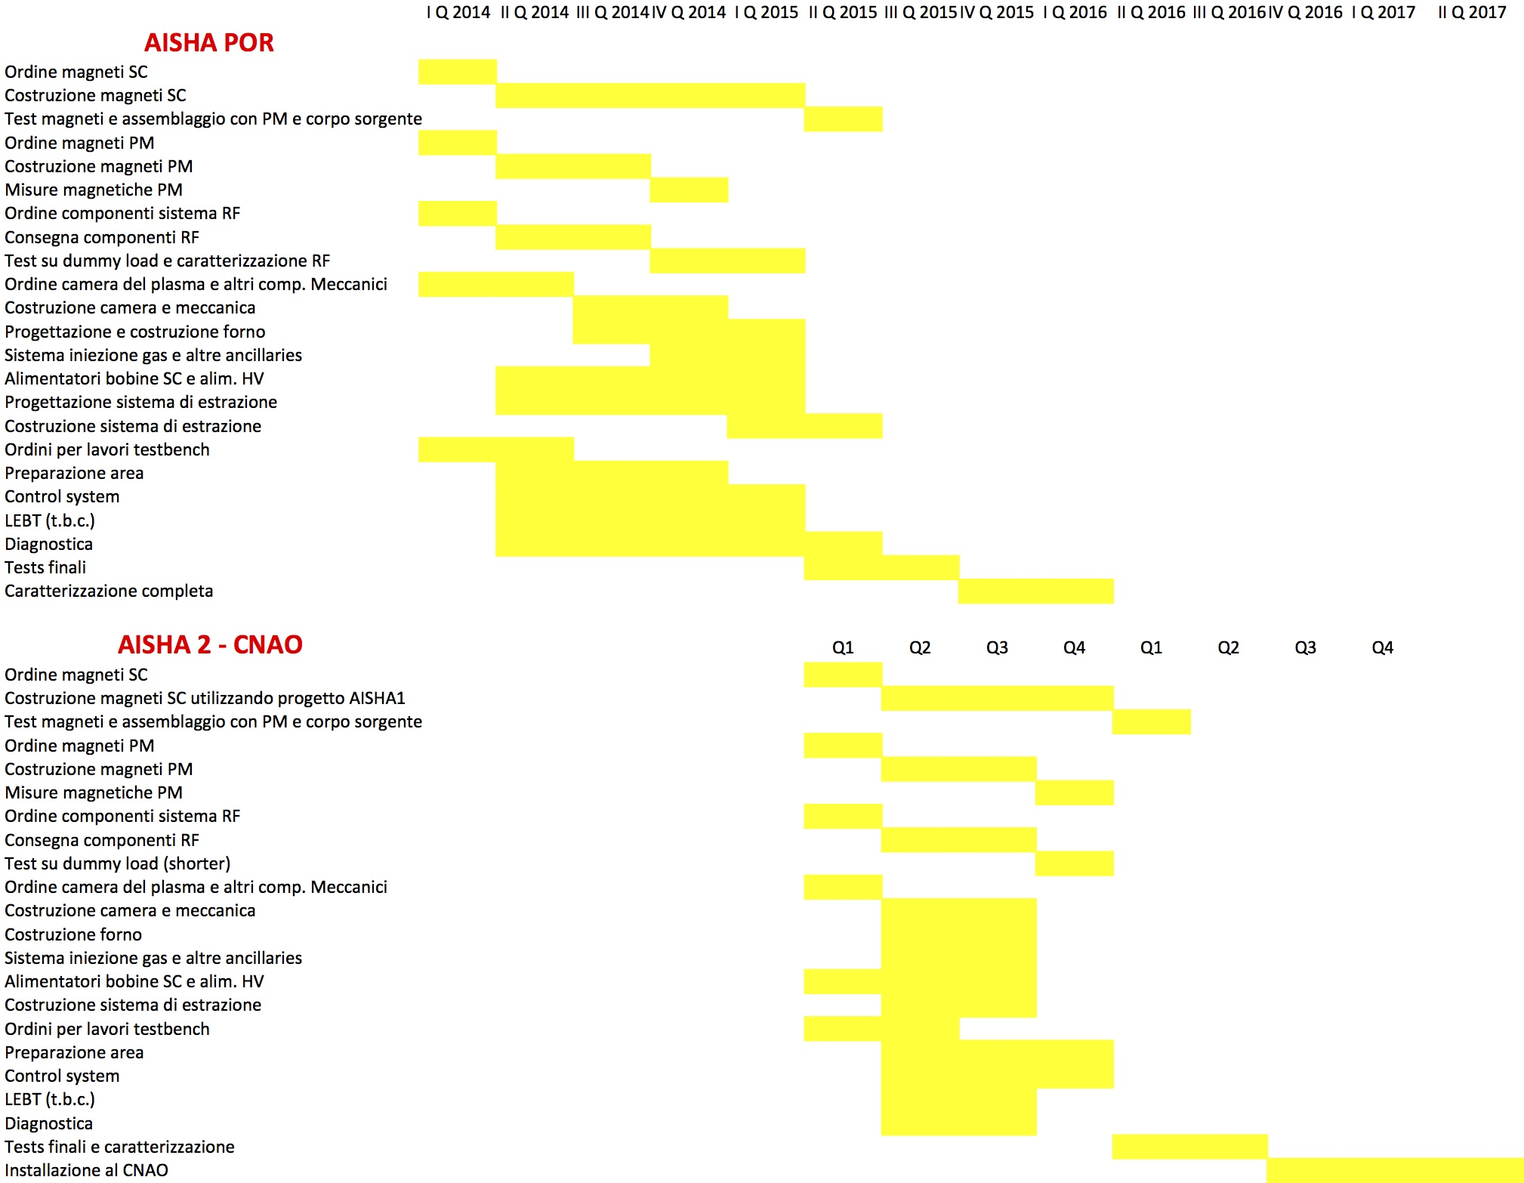

Slide 5
Criticità: personale LNS deve seguire AISHA-1 e PS-ESS simultaneamente nel 2014.
Ordinare i componenti di AISHA-2 in simultanea potrebbe portare risparmi dell’ordine del 10-20% sui costi e tempi nettamente più brevi.
La costruzione di una seconda sorgente AISHA a partire da un disegno AISHA-1 esecutivo e completo nei dettagli prenderà 18-20 mesi
In ogni caso l’installazione al CNAO difficilmente potrà essere fatta prima della fine del 2016.
Va definito il livello di “garanzia” post-installazione che INFN può dare a CNAO.

